Slide 1
Thực đơn ngày 02/10/2024

Slide 2
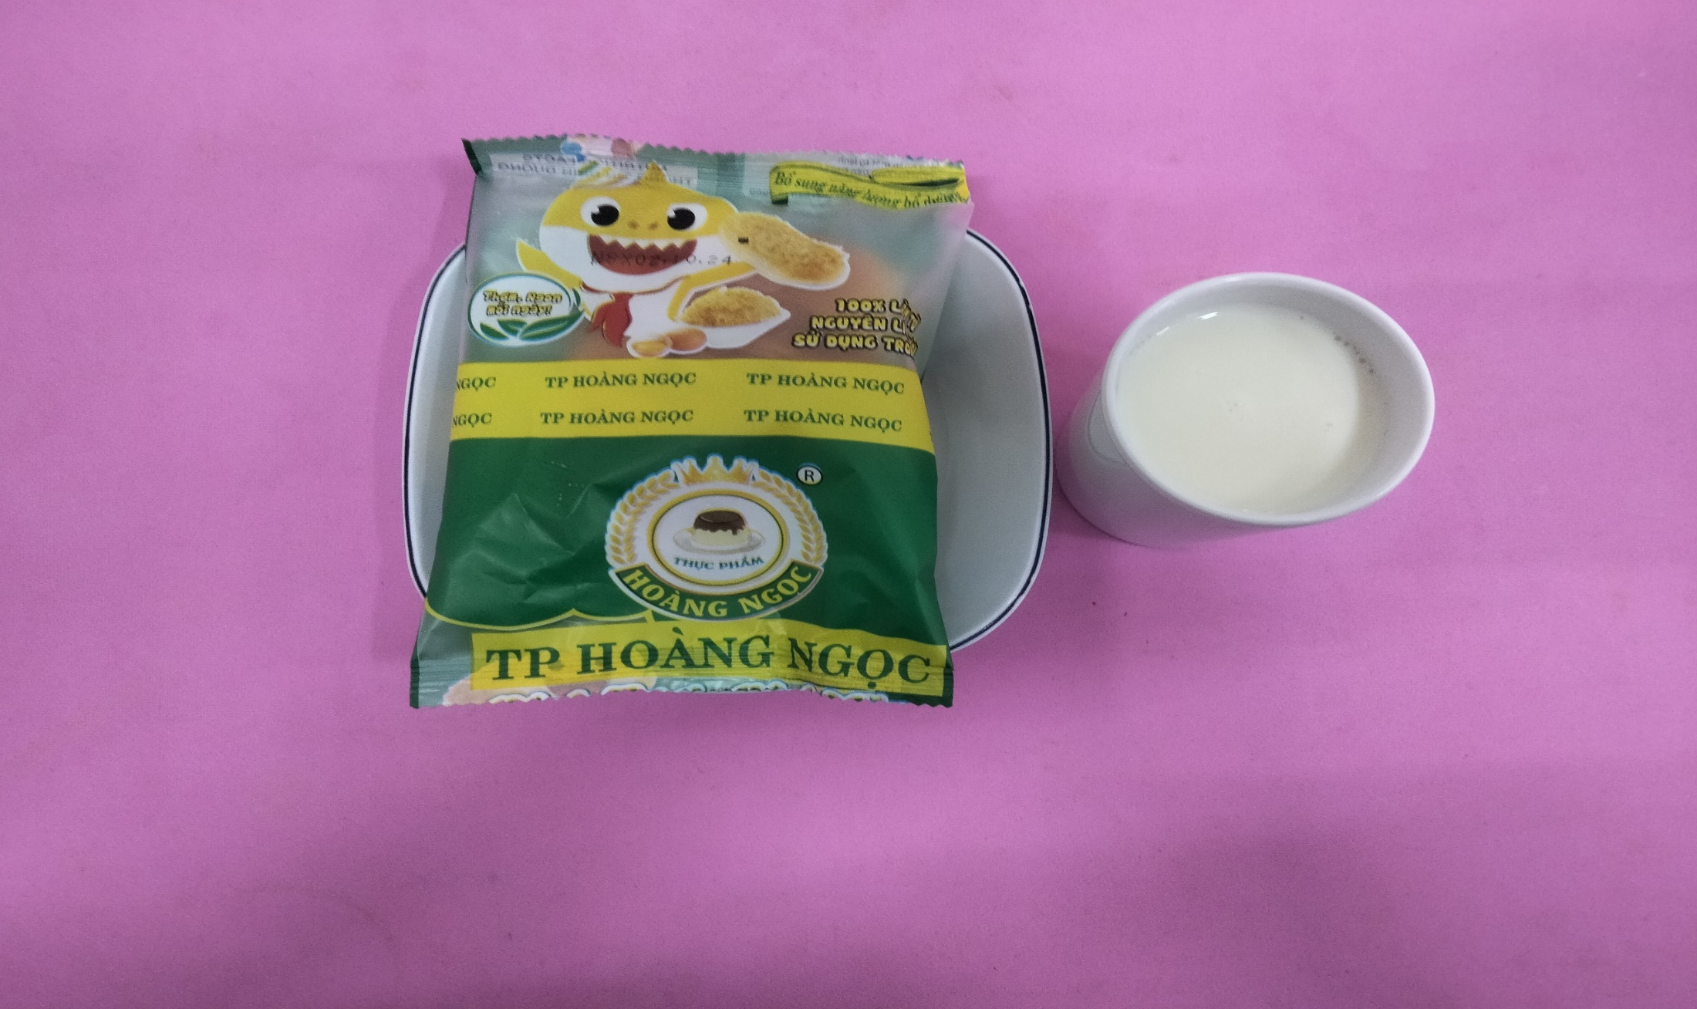
BUỔI SÁNG:
Bánh mì cua phomai
Sữa

Slide 3
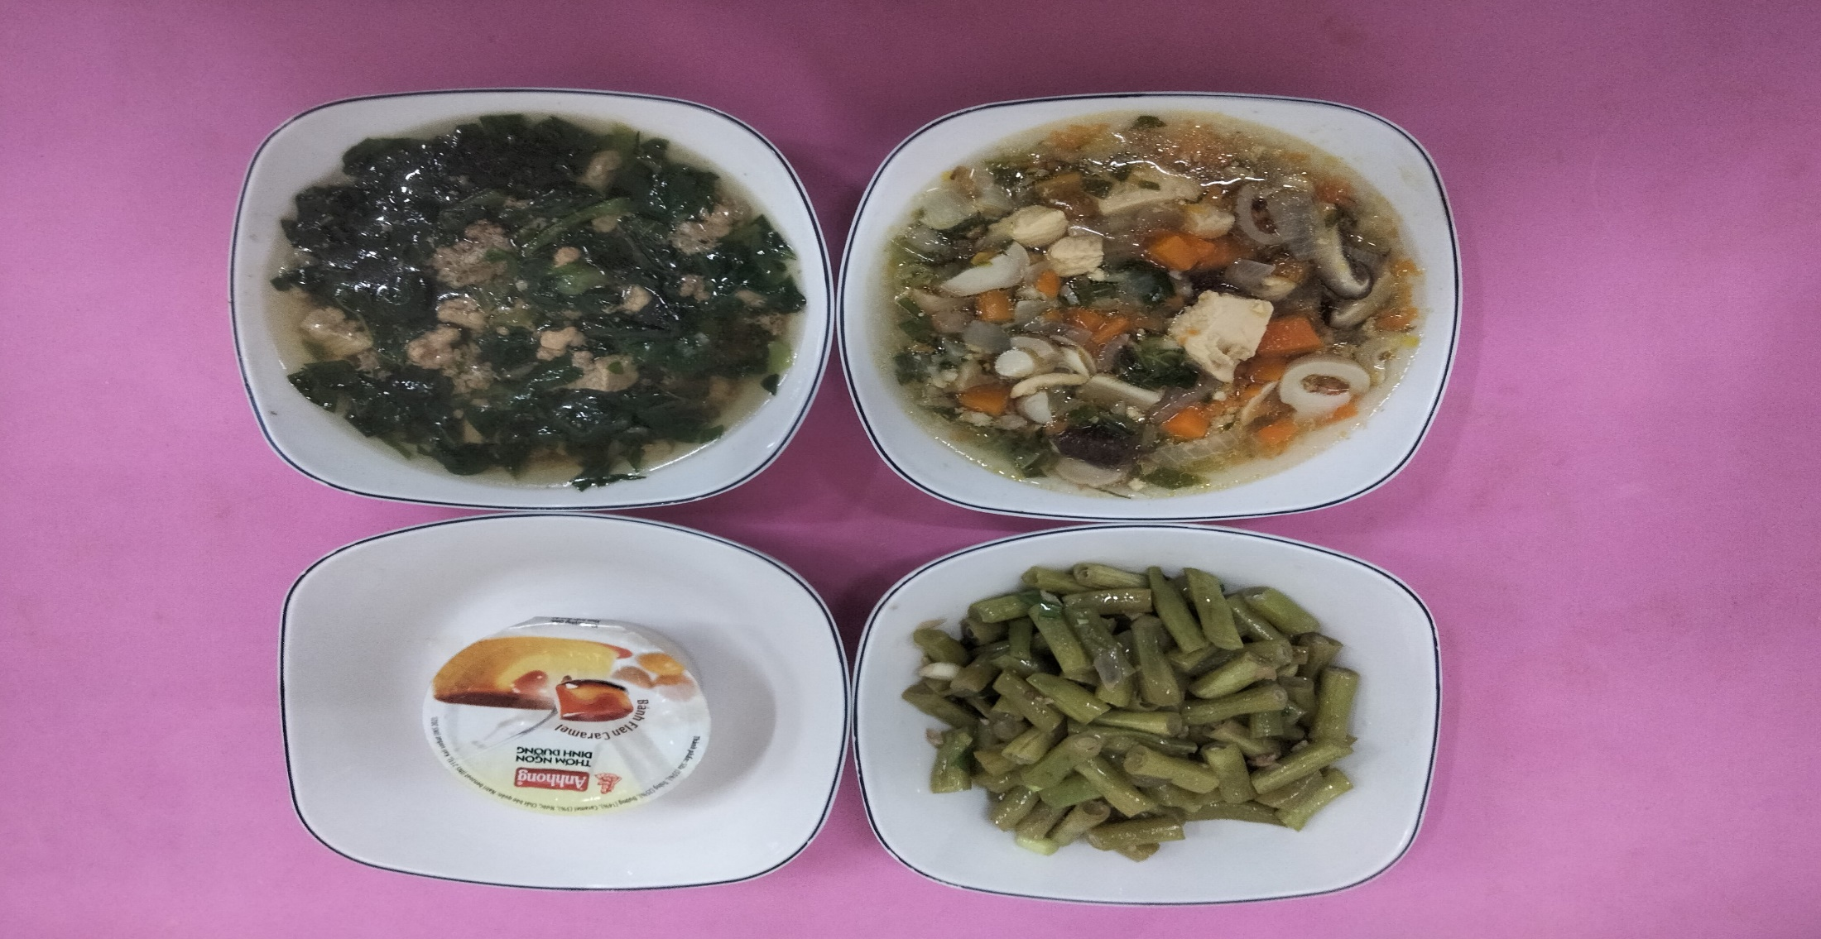
BUỔI TRƯA:
Món mặn: Gà hấp cải thìa nấm đông cô, nấm rơm
Món xào: Đậu cove xào tỏi
Món canh: Canh mồng tơi, rau dền nấu cua đồng
Tráng miệng: Bánh plan

Slide 4
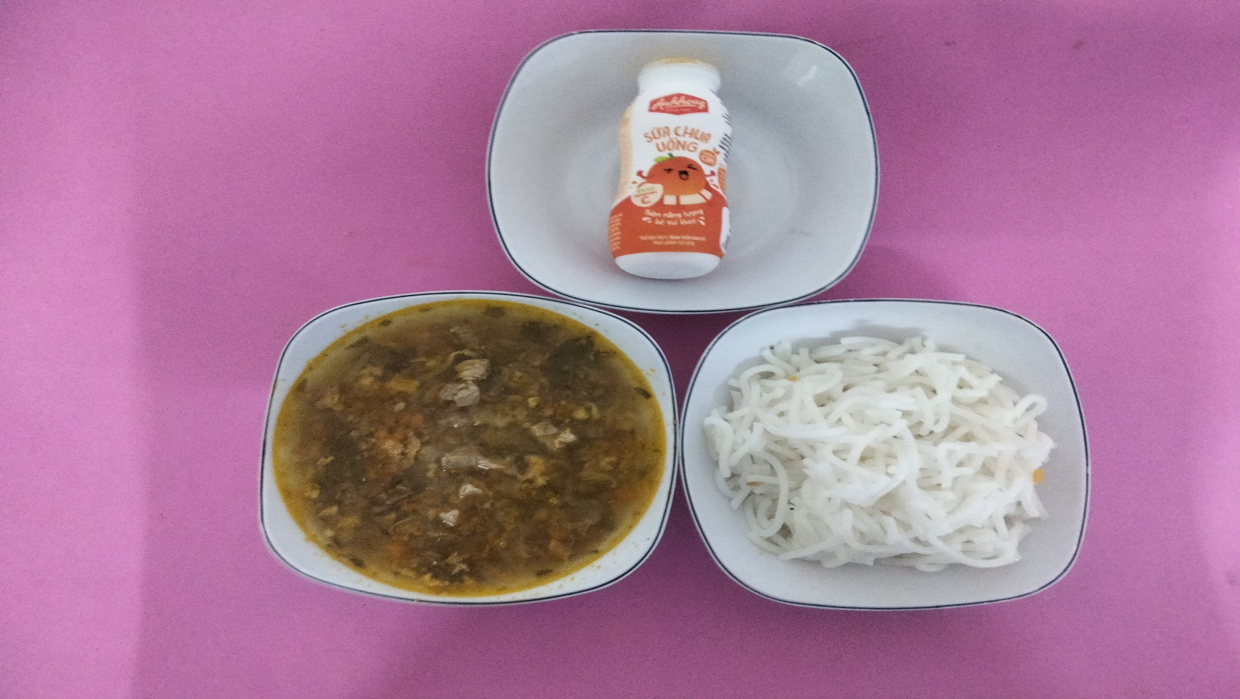
BUỔI XẾ:
Bún bò Huế (cà rốt, củ sắn, rau thơm, giá)
Tráng miệng: Sữa chua Yakul

